Slide 1

ABESF
Umladeproblem
Matthias Schuldes, WI8
Pascal Hohensträter, WI8

Slide 2
Inhalt
die Problemstellung
  Beispielaufgabe
  LP - Modell
vorhandene Anwendung
Ziele der Neuentwicklung
verwendete Technologien
Demonstration
mögliche Verbesserungen

Slide 3
die Problemstellung
aus OR (WI7) bekanntes Transport bzw.
Umladeproblem
meist textuell vorliegende Beschreibung
durch Restriktionen
bsp:
„zwei Ursprungsorte 1 und 5, die a₁= 7 und a₅ = 3 Mengeneinheiten
liefern können, wobei jedoch nur in Ursprungsort 5 umgeladen werden kann;“

Slide 4
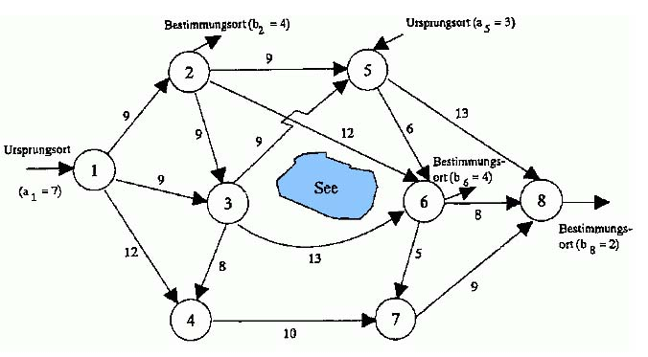
die Problemstellung
bessere Erkenntlichkeit durch grafische
Darstellung
grafische Abbildbarkeit in Lösungsprogrammen nur schlecht vorhanden
Aufgabe 2.19

Slide 5
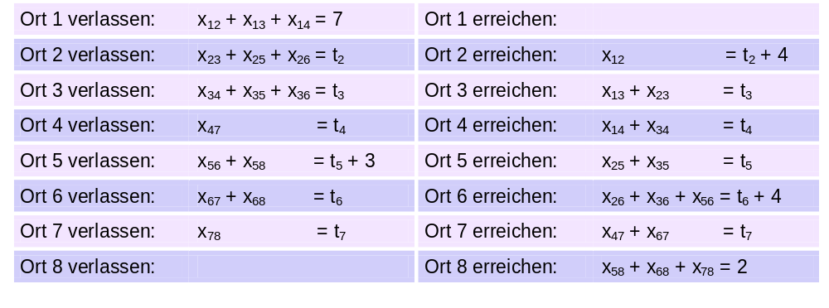
LP - Modell
Erfassen der Ein- und
Ausgänge
Erfassen der Zielfunktion
c_{ij} = Transportkosten [Geldeinheiten/Mengeneinheit]
c_{i} = Umladekosten [Geldeinheiten/Mengeneinheit]
Ziel: Summe aus Transport- und Umladekosten minimieren:
Σ Σ c_{ij} x_{ij} + Σ c_{i} t_{i} → min !
9x₁₂ + 9x₁₃ + 12x₁₄ + 9x₂₃ + 9x₂₅ + 12x₂₆ + 8x₃₄ + 9x₃₅ +13x₃₆ + 10x₄₇ + 6x₅₆ +
13x₅₈ + 5x₆₇ + 8x₆₈ + 9x₇₈ + 2t₂ + 2t₃ + 2t₄+ 2t₅ + 2t₆ + 2t₇ → min !

Slide 6
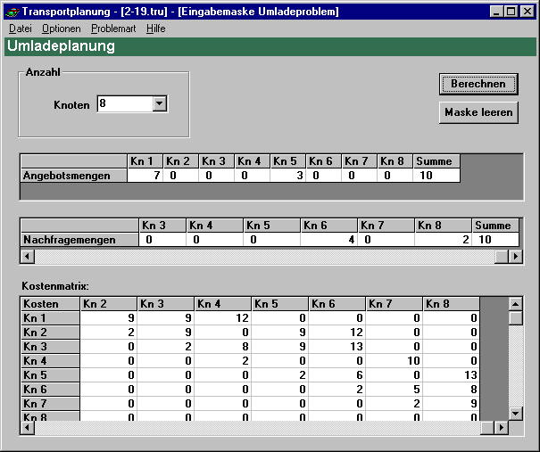
vorhandene Anwendung
Lösung von Transport und Umladeproblemen
keine grafische
Eingabe

Slide 7
Ziele der Neuentwicklung
effiziente grafische Abbildbarkeit einer Aufgabenstellung
webbasiert
Verwendung neuester Technologien

Slide 8
verwendete Technologien
Client / Server Anwendung
Clientanwendung realisiert mit
Flash MX 2004
  im Browser direkt startbar
  Plattformunabhängig
Serveranwendung realisiert als
Web Applikation
  .NET Web Application
  C#

Slide 9



verwendete Technologien
HTTP
Client
Server
(Saturn)
Solver

Slide 10
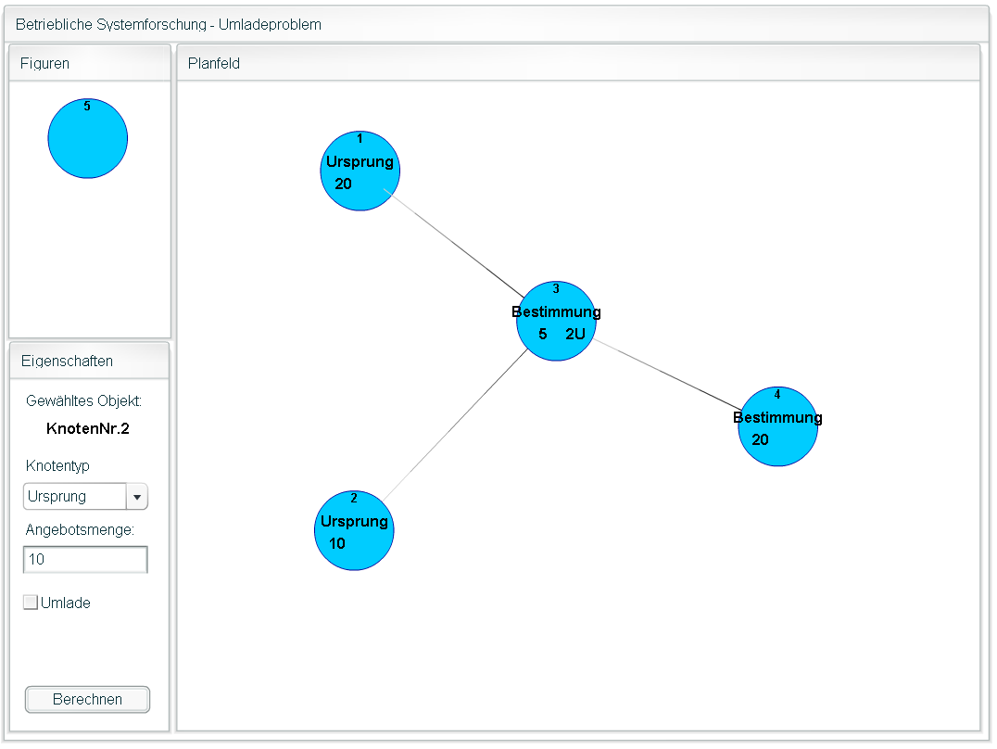
Demonstration

Slide 11
mögliche Verbesserungen
Anbindung weiterer Solver
Löschen von Knoten und Verbindungen
Parameterübertragung über Viewstate
oder Session

Slide 12
Vielen Dank

